Slide 1
Wstęp do prawoznawstwa
Wykładnia i wnioskowania

Slide 2
Stan faktyczny
Artystka wykonała instalację, na której powiesiła zdjęcie genitaliów na krzyżu.
Instalacja znajdowała się w zamkniętej galerii, dostępnej jedynie po zakupieniu biletu.
Została oskarżona o obrazę uczuć religijnych przez grupę osób, które poczuły się urażone.

Slide 3
Kodeks karny
Art. 196. Kto obraża uczucia religijne innych osób, znieważając publicznie przedmiot czci religijnej lub miejsce przeznaczone do publicznego wykonywania obrzędów religijnych, podlega grzywnie, karze ograniczenia wolności albo pozbawienia wolności do lat 2.

Slide 4
Konstytucja
Art. 53. Każdemu zapewnia się wolność sumienia i religii.
Art. 73. Każdemu zapewnia się wolność twórczości artystycznej, badań naukowych oraz ogłaszania ich wyników, wolność nauczania, a także wolność korzystania z dóbr kultury.

Slide 5
Wykładnia
polega na wyjaśnieniu sensu przepisów prawnych, ustaleniu właściwego ich rozumienia, przypisaniu znaczenia tekstowi.

Slide 6
Kiedy wykładnia
Koncepcja klaryfikacyjna – wykładni dokonuje się tylko w sytuacji niejasności
Koncepcja derywacyjna – wykładni dokonuje się zawsze

Slide 7
Podział wykładni ze względu na podmiot
Wykładnia autentyczna - (dokonywana przez ten sam organ, który wydał interpretowany przepis)
Wykładnia legalna - (przez organ państwowy - np. prezydent)
Wykładnia praktyczna - przez organ państwowy w toku stosowania prawa np. sąd)
Wykładnia doktrynalna - (naukowa) zawarta jest w naukowej literaturze, artykułach, recenzjach.

Slide 8
Wykładnia ze względu na wynik
Wykładnia stwierdzająca – tekst znaczy tyle, ile wynika z jego brzmienia.
Wykładnia rozszerzająca – tekst obejmuje też przypadki niewyrażone dosłownie
Wykładnia zwężająca – tekst nie obejmuje niektórych wypadków, które wynikałyby z dosłownego brzmienia

Slide 9
Wykładnia ze względu na metodę
Wykładnia językowa – tekst znaczy dokładnie to, na co wskazuje jego brzmienie.
Wykładnia systemowa – należy interpretować tekst tak, by osiągnąć wynik, który byłby zgodny z założeniem o zupełnym i niesprzecznym systemie prawa
Wykładnia funkcjonalna – należy tekst interpretować tak, by zrekonstruować faktyczną wolę prawodawcy.

Slide 10
Wykładnia językowa
Zawsze pierwsza w kolejności!
Należy interpretować tekst tak, by żaden element nie okazał się zbędny, ani pominięty.
Na początku szuka się definicji legalnej. W braku takiej – sprawdzamy, co mówi doktryna. W następnej kolejności odwołujemy się do języka specjalistycznego. Na końcu sięgamy po język potoczny.
Jeśli nadal pozostają wątpliwości, sięgamy do innych rodzajów wykladni.

Slide 11
Ideologie wykładni
Ideologia statyczna – najpierw dokonuje się wykładni językowej, potem systemowej. Chroni stałość i pewność prawa.
Ideologia dynamiczna – najpierw dokonuje się wykładni językowej, potem funkcjonalnej. Chroni sprawiedliwość i słuszność prawa.

Slide 12
Konsument, który zawarł umowę poza lokalem przedsiębiorstwa, może od niej odstąpić bez podania przyczyn, składając stosowne oświadczenie na piśmie w terminie dziesięciu dni od zawarcia umowy.
Przez lokal przedsiębiorstwa rozumie się miejsce przeznaczone do obsługiwania publiczności.
Czy stragan na rynku jest lokalem przedsiębiorstwa?

Slide 13
Jaki rodzaj wykładni?
Wykładnia dokonana przez organ podatkowy w celu wydania decyzji podatkowej.
Wykładnia dokonana przez Sąd Najwyższy na podstawie przyznanej mu ustawowo kompetencji.
Wykładnia dokonana przez twórcę prawa, zawarta w tzw „definicji legalnej” w samym akcie prawnym.
Wykładnia dokonana przez profesora piszącego komentarz do kodeksu.

Slide 14
Wnioskowania
Procesy myślowe wskazujące na potrzebę uznania za normę obowiązującą normy niewyrażonej w przepisach prawa. Sięgają dalej, niż wykładnia.

Slide 15
A contrario
argument z przeciwieństwa
wnioskowanie oparte na zasadzie, że jeśli norma prawna wiąże konsekwencje tylko z faktami w niej wymienionymi, to konsekwencje te nie wiążą się z innymi faktami.
Używany szczególnie przy wymienianiu wyjątków od zasady i w prawie karnym

Slide 16
A fortiori
Wnioskowanie „tym bardziej”
a maiore ad minus : wnioskowanie z większego na mniejsze. Jeżeli wolno więcej, to tym bardziej wolno mniej.
a minore ad maius : wnioskowanie z mniejszego na większe. Jeżeli zabronione jest to, co mniejsze, to tym bardziej nie wolno czynić tego, co sięga jeszcze dalej

Slide 17
Analogia legis
Analogia z przepisu prawa - określa się skutki prawne stanu faktycznego nieuregulowanego przez odwołanie się do regulacji dotyczącej stanu podobnego.
Według jednej z koncepcji jest to argumentacja odwołująca się do założenia o konsekwencji ocen prawodawcy..

Slide 18
Analogia iuris
analogia z ducha (istoty) prawa.
Od analogii legis odróżnia ją to, że podstawą analogii nie jest konkretny przepis, ale duch (istota) prawa lub ogólna zasada (norma). Zasada (norma) ta jest wtedy jednak niewyrażona wprost w przepisach obowiązującego prawa, ale co najwyżej da się z nich wywnioskować tudzież jest uzasadniona w danym systemie prawa aksjologicznie.

Slide 19
„Jeśli istnieje norma zakazująca przekraczania prędkości 50 km/h, to istnieje norma zakazująca jechania 100 km/h”
„Jeśli istnieje norma zezwalająca na bieganie po trawie w parku, istnieje też norma zezwalająca na spacerowanie po trawie w parku.”
„Jeśli istnieje norma mówiąca, że zakazuje się palenia wyrobów tytoniowych w miejscach publicznych, nie dotyczy ona palenia marichuany”

Slide 20
„Jeśli w wielu przepisach ustawa odwołuje się do słusznego interesu strony, domniemuje się istnienie niewyrażonej normy, która nakazywałaby brać pod uwagę słuszny interes strony jako wyznacznik terminu wydania decyzji”
„Ustawodawca wprowadził przepis: Jeżeli adresat odmawia przyjęcia pisma przesłanego mu przez operatora pocztowego lub inny organ albo winny sposób, pismo zwraca się nadawcy z adnotacją o odmowie jego przyjęcia i datą odmowy. Pismo wraz z adnotacją włącza się do akt sprawy. – tak samo należy postąpić w przypadku, gdy adresat nie otwiera drzwi, mimo obecności w domu”

Slide 21
Art. 14. 2a. Ustawy o wychowaniu w trzeźwości i przeciwdziałaniu alkoholizmowi: Zabrania się spożywania napojów alkoholowych na ulicach, placach i w parkach, z wyjątkiem miejsc przeznaczonych do ich spożycia na miejscu, w punktach sprzedaży tych napojów.
Czy można spożywać alkohol na bulwarach?

Slide 22
Art. 145. § 1. Jeżeli nieruchomość nie ma odpowiedniego dostępu do drogi publicznej lub do należących do tej nieruchomości budynków gospodarskich, właściciel może żądać od właścicieli gruntów sąsiednich ustanowienia za wynagrodzeniem potrzebnej służebności drogowej (droga konieczna).
Czy można zamiast drogi doprowadzić sobie kanalizację przez grunt sąsiada?

Slide 23
Nieznalska: I instancja
Artykuł 196 K.K. penalizuje obrażanie uczuć religijnych innych osób poprzez znieważenie publiczne przedmiotu kultu. Niewątpliwym jest iż krzyż, także ten krzyż użyty w instalacji "Pasja", jest przedmiotem kultu religijnego.
Czyn aby został spenalizowany przez artykuł 196 musi być popełniony publicznie. I nie ulega wątpliwości że w tej oto sprawie taka właśnie publiczna obraza miała miejsce. Nie byłoby penalizowane artykułem 196 zachowanie gdyby ktoś taki krzyż powiesił u siebie w mieszkaniu, nawet gdyby to mieszkanie było ogólnodostępne.

Slide 24
W procesie pojawiła się również kwestia zanegowania bezprawności działania oskarżonej przy zarzucanym jej czynie. W szczególności obrona zdawała się konstruować kontratyp sztuki, wywodząc iż artysta nawet jeżeli wypełnia formalnie znamiona jakiegoś czynu zabronionego to jednak powinien być objęty działaniem kontratypu wyłączającym bezprawność. W opinii którą przedłożyła obrona sporządzonej przez kierownika Katedry Prawa Materialnego Uniwersytetu Gdańskiego wskazane zostały przesłanki jakie miałyby wskazywać na tenże kontratyp. Czyli: dzieło powinno zostać stworzone przez artystę, w efekcie powinno powstać dzieło o charakterze artystycznym a także miałoby przyświecać artyście osiągnięcie pewnego celu artystycznego. W ocenie sądu takiego kontratypu po prostu nie ma. Ustawa go nie przewiduje, natomiast konstruowanie zwyczajowych kontratypów jest bardzo ryzykowne.

Slide 25
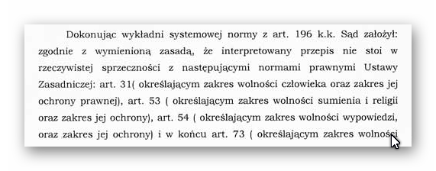
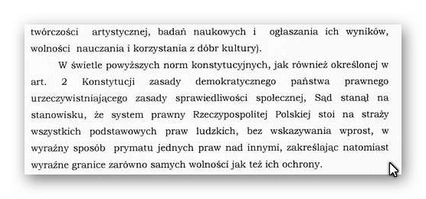
Nieznalska: II instancja

Slide 26
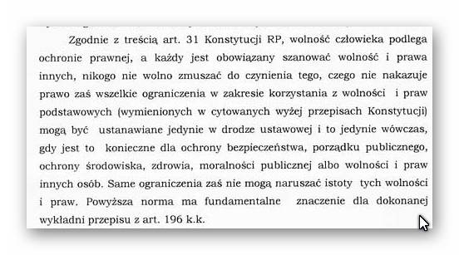

Slide 27
